Slide 1
স্বাগতম

Slide 2
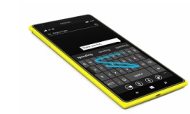
পরিচিতি
gvwbK `vm
wPbvg~ov Gj.Gb.D”P বিদ্যালয়।
`vD`Kvw›`, Kzwgjøv।
০১687-072523
manikdas86@yahoo.com
শ্রেণিt `kg
বিষয়ঃতথ্য ও যোগাযোগ প্রযুক্তি
অধ্যায়ঃ ডিজিটাল ডিভাইস

Slide 3
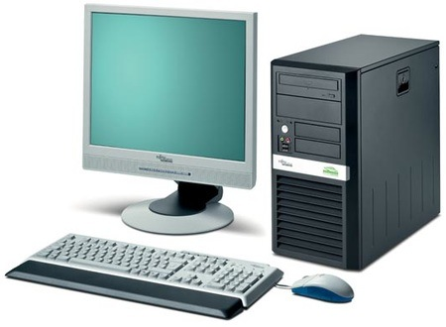
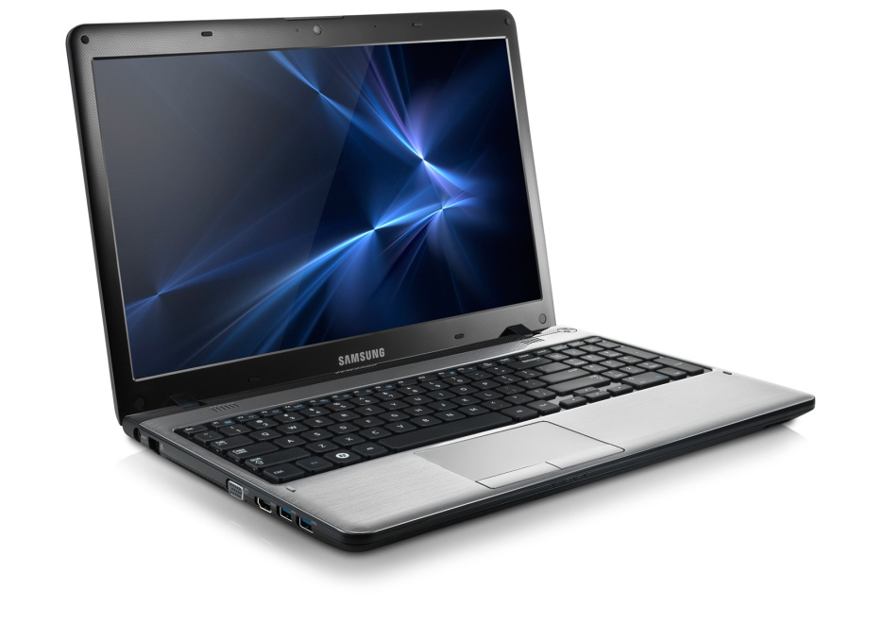
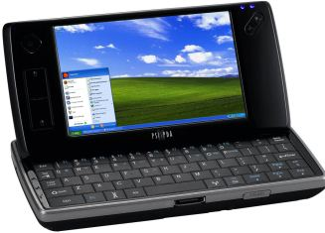
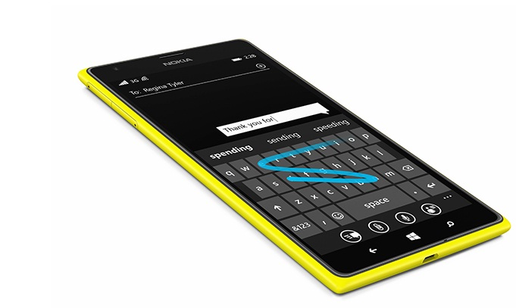

Slide 4
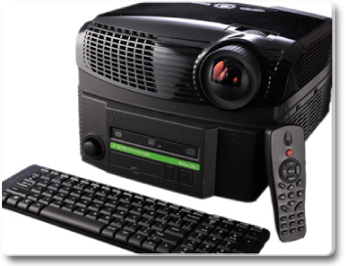
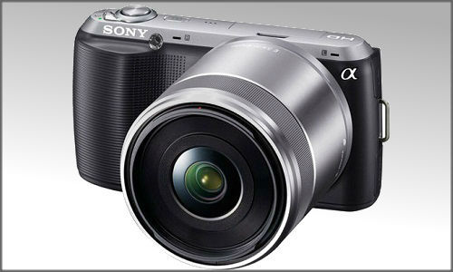
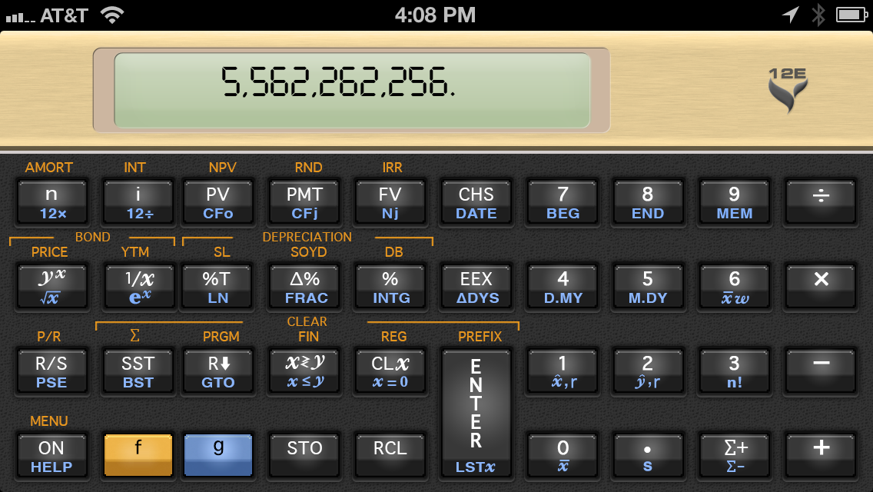
ডিজিটাল
ডিভাইস

Slide 5
শিখনফল
ডিজিটাল ডিভাইস কি বলতে পারবে।
ডিজিটাল ডিভাইস প্রকারভেদ বর্ণনা করতে পারবে।
ইনপুট ও আউটপুট ডিভাইসের পার্থাক্য লিখতে পারবে।
ডিজিটাল ডিভাইসে কার্যবলী ব্যাখ্যা করতে পারবে।

Slide 6
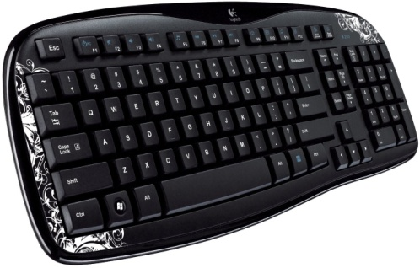
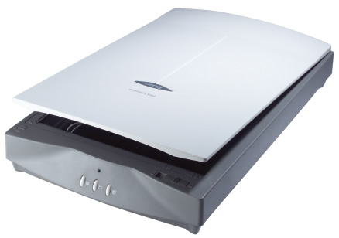
ইনপুট ডিভাইস

Slide 7
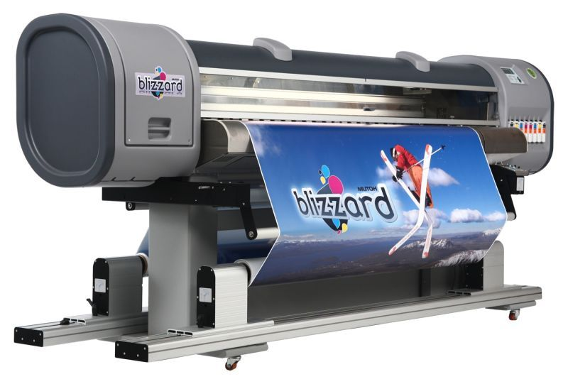
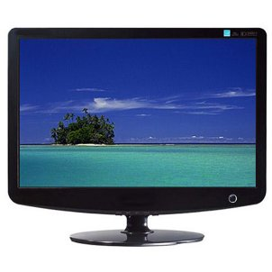
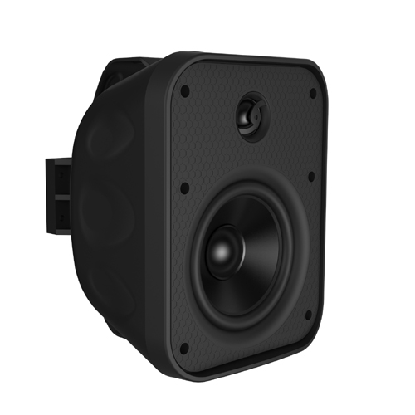
আউটপুট ডিভাইস

Slide 8
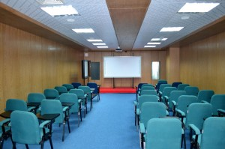
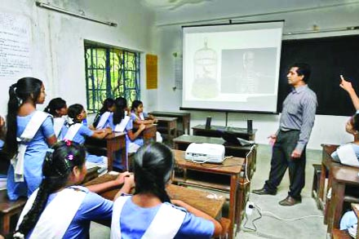
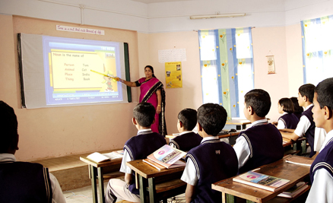
ক্লাশরুমে ডিজিটাল ডিভাইস ব্যবহার।

Slide 9
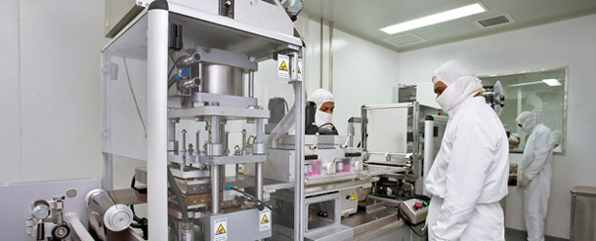
ডিজিটাল ডিভাইসের ব্যবহার

Slide 10
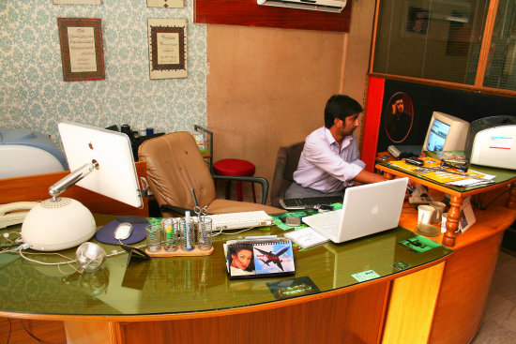
অফিসে ডিজিটাল ডিভাইসের ব্যবহার।

Slide 11
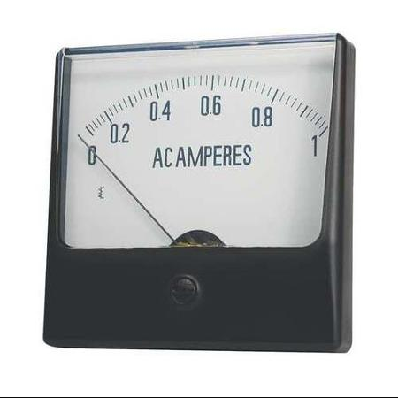
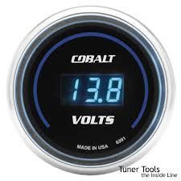
ডিজিটাল ডিভাইস
Analog ডিভাইস

Slide 12
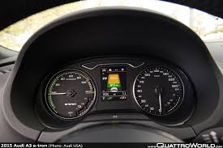
হাইব্রিট ডিভাইস

Slide 13
একক কাজ
ইনপুট ও আউটপুট ডিভাইস কি।

Slide 14
দলীয় কাজ
ইনপুট ও আউট ডিভাইস চিহ্নিত কর।

Slide 15
মূল্যায়ন
ডিজিটাল ডিভাইস কি?
ডিজিটাল ডিভাইস কত প্রকার।
ইনপুট ও আউপুট ডিভাইসের কার্যাবলী কি।

Slide 16
বাড়ির কাজ
তোমার দেখা যে কোন একটি কম্পিউটার এর ইনপুট ও আউটপুট ডিভাইস চিহ্নিত করবে।

Slide 17
আল্লাহ হাফেজ

